Slide 1

Computers in Human Behavior
文献汇报
王雨
2024/07/05

Slide 2
From hate speech to HateLess. The effectiveness of a prevention program on adolescents’ online hate speech involvement
研究背景：
仇恨言论，作为社会的一大祸害，已在现代科技中找到了一个强大的传播途径，加剧了其影响力和冲击力。青少年特别容易受到网络仇恨言论的恶劣影响，这些言论威胁着他们的健康和社会凝聚力。为了应对上述问题，本研究设计实验评估了“HateLess”项目在减少青少年在线仇恨言论施行和受害以及增加对抗仇恨言论方面的有效性。

Slide 3
研究内容
From hate speech to HateLess. The effectiveness of a prevention program on adolescents’ online hate speech involvement
HateLess项目：
目的（提高5个能力）：专为 7 至 9 年级的青少年开发，HateLess是一个预防计划，旨在防止青少年参与仇恨言论，包括实施和受害，并教他们有效的技能，帮助他们成为在线下和线上环境中反对仇恨言论的挺身而出者。该计划旨在提高专业能力（例如，增加对仇恨言论性质的认识）、自我能力（例如，实施有效的反仇恨言论，培养处理仇恨言论的自我效能感）、情感能力（例如，提高同理心、增加道德参与）、社会能力（例如，促进合作）和方法能力（例如，道德媒体使用）。
教学模块：
Module 1: “What is hate speech?”
Module 2, “Why does hate speech exist?”
Module 3, “Which consequences can hate speech have?”
Module 4, “How can we deal with hate speech?”
Module 5, “How do we become a HateLess school?”
教学材料 ：讨论、演示、视频、海报、模块化手册
Notes:
在线评论的特征：评论极性和其他文本特征，这些为客户的决策提供了线索，所以假设其对消费者决策的影响。
图1没有解决关系的潜在机制。因此，我们下一步是研究为什么伪评论不同于真实评论对购买意愿的影响。

Slide 4
研究内容
研究设置：
初步探究发现Hateless项目可以提高对仇恨言论受害者的同理心，增强处理仇恨言论的自我效能，促进线下对仇恨言论的反抗。参与虚拟反欺凌计划对青少年线下和线上欺凌行为以及他们干预霸凌的意愿的影响完全通过同理心的增加来中介，参与反欺凌角色扮演干预与青少年保护受害同龄人的意愿之间的联系在一定程度上是由他们作为捍卫者的自我效能感所介导的。本研究缩小了目前文献中的空白，旨在更深入地研究这种关系。具体来说，它旨在确定 HateLess对青少年仇恨言论参与的影响是否至少在一定程度上是由他们的同理心和自我效能感水平的变化所介导的。（旨在探究具体的关系，正相关、负相关，也就是在变化的时候是怎么变化的）
同理心的中介作用：同理心作为一种多方面的心理结构，包括理解和分享他人感受的能力，反仇恨言论涉及以积极或纠正性言论回应仇恨言论，旨在中和或减少原始信息的负面影响。可以预期同理心与抵制网络仇恨言论之间存在正相关。
自我效能的中介作用：自我效能，即相信自己有能力在特定情况下取得成功，可能在成为目标的可能性和参与反驳言论的倾向中起关键作用。先前的研究发现，较高水平的自我效能感与较低水平的线下和在线欺凌受害程度有关，因此，可以假设自我效能感与网络仇恨言论受害之间存在负相关关系。相反，自我效能感可能与青少年抵制仇恨言论的可能性呈正相关。相信一个人有能力有效地进行干预，这增加了进行反仇恨言论的可能性。
Notes:
在线评论的特征：评论极性和其他文本特征，这些为客户的决策提供了线索，所以假设其对消费者决策的影响。
图1没有解决关系的潜在机制。因此，我们下一步是研究为什么伪评论不同于真实评论对购买意愿的影响。

Slide 5
研究内容
研究设置：
研究目的：这种影响背后机制尚未充分阐明，仍需检验青少年同理心和自我效能的变化是怎么与参与反仇恨言论相关的。
两个关键假设：
（1）参与Hateless预示着更少的在线仇恨言论实施、更高水准的在线仇恨言论反抗、更少的仇恨言论受害者
（2）同理心->网络仇恨言论实施减少、同理心＋自我效能->更高水准的在线仇恨言论反抗、自我效能->更少的仇恨言论受害者
数据采集（问卷量表）：
Online hate speech involvement（统计参与者在网络仇恨言论中的参与度）
Empathy for victims of hate speech（六个项目用于衡量参与者对仇恨言论受害者的同情）Self-efficacy toward intervening in hate speech（三个项目用于衡量参与者干预仇恨言论的自我效能感）
Control variables（提供有关其年龄和性别的信息）
样本中各个变量的内部一致性均良好，说明测量工具在该样本中具有较高的可靠性。
Notes:
我们将双过程框架用于在线评论上下文中，以深入了解人们如何处理伪评论文本特征的机制。

Slide 6
研究内容
实验设置：
采集时间：数据收集在干预前一周进行（前测;T1）和干预后一个月（后测;T2）
数据分析：
预先分析：分析数据缺失情况并采用全信息最大似然（FIML）估计器来处理缺失数据，以确保在分析中获得尽可能准确和可靠的结果；描述性统计分析，双变量相关和独立样本 t 检验，用于评估（T1）和（T2）之间的均值差异。由于在所有检验中都未观察到显著差异，可以认为两个时间点在研究变量上是可比较的。
主要分析：我们估计了一个多层次的中介模型，该模型考虑了干预组与对照组对 T2 结果的直接影响，例如同理心、自我效能、网络仇恨言论实施、反击和受害

Slide 7
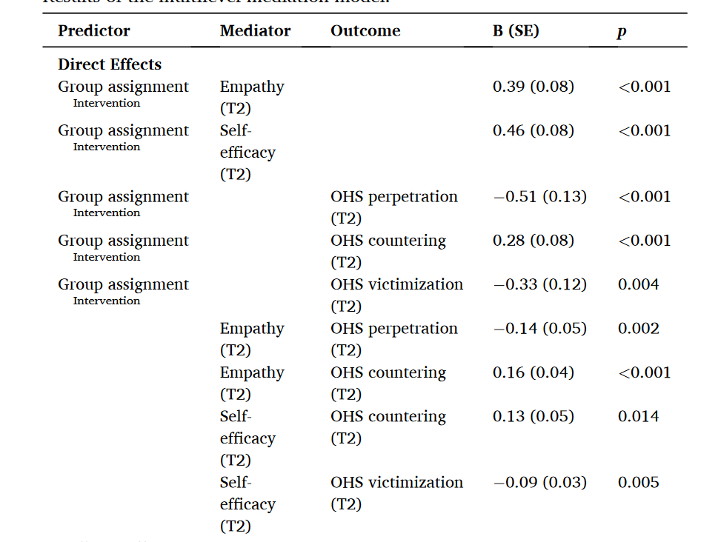
研究内容
实验结果
干预组的结果表明T2时刻青少年移情能力和自我效能感的增加，这进而影响了青少年在T2时刻的网络仇恨言论参与。
Notes:
（1）单因素方差分析：伪评论被认为比真实评论更有趣。真实评论被认为比伪评论更有帮助。
（2）使用SPSS PROCESS宏测试了假设的中介机制：伪评论比真评论增加了不确定性并间接降低了购买意愿。
（3）伪评论比真评论增加了娱乐性并间接增加了购买意愿。

Slide 8
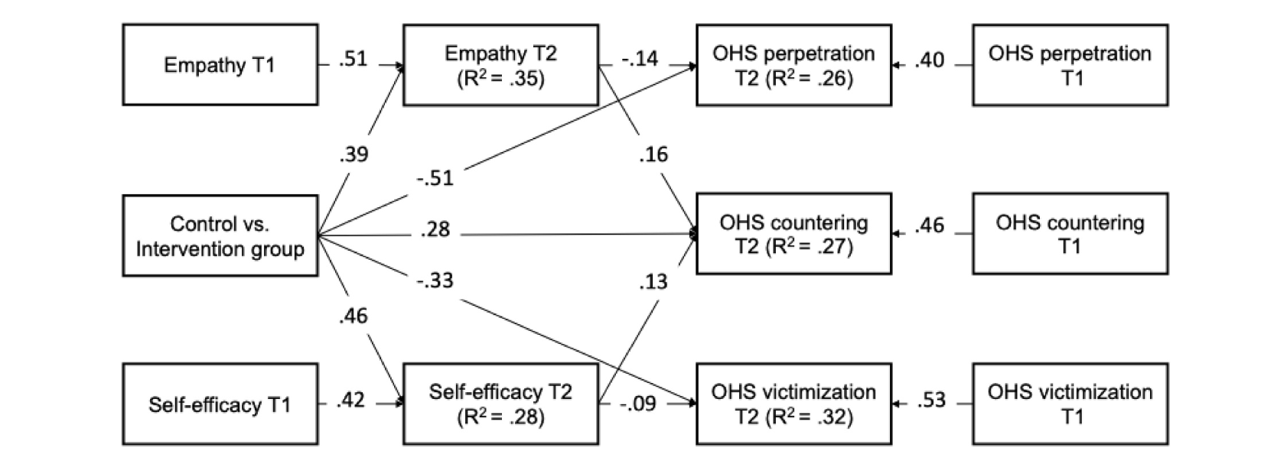
研究内容
实验结果
干预组的结果表明T2时刻青少年移情能力和自我效能感的增加，这进而影响了青少年在T2时刻的网络仇恨言论参与。
Notes:
（1）单因素方差分析：伪评论被认为比真实评论更有趣。真实评论被认为比伪评论更有帮助。
（2）使用SPSS PROCESS宏测试了假设的中介机制：伪评论比真评论增加了不确定性并间接降低了购买意愿。
（3）伪评论比真评论增加了娱乐性并间接增加了购买意愿。

Slide 9
总结思考
结果：
该研究的结果证实了我们的第一个假设，即参与 HateLessprogram 与随后在线仇恨言论实施和受害的减少有关，同时在参与一个月后打击在线仇恨言论的人数有所增加。这标志着对研究机构的重大贡献，为HateLess提供了首次实证验证，将其作为有效工具，使青少年能够驾驭和应对在线仇恨言论的挑战。
结论：
观察到的网络仇恨言论实施和受害人数的减少以及打击仇恨言论的增加可以部分解释为对仇恨言论后果的认识提高、理解和分享他人感受的能力以及对自己成功干预仇恨言论的能力的信心增加。虽然该研究显示出有希望的短期影响，但必须考虑这些变化的长期可持续性。

Slide 10
Thank You for Watching !

